Slide 1
设计模式-Decorator

Slide 2
Decorator模式-GOF
装饰模式（别名：包装器）
动态地给对象添加一些额外的职责。就功能来说装饰模式相比生成子类更为灵活。
Decorator Pattern(Another Name: Wrapper)
Attach additional responsibilities to an object dynamically. Decorators provide a flexible alternative to subclassing for extending functionality.

Slide 3
Decorator概述
装饰模式是动态地扩展一个对象的功能，而不需要改变原始类代码的一种成熟模式。在装饰模式中，“具体组件”类和“具体装饰”类是该模式中的最重要的两个角色。

Slide 4
Decorator案例
指挥部希望按时得到水文站测量到的关于水流的信息，比如流量、流速等。
假设系统中有一个Bird抽象类以及Bird类的一个子类：Sparrow。
Sparrow类实现了Bird类的fly方法，使得Sparrow类创建的对象调用fly方法能连续飞行100米。
现在用户需要两种鸟，必须分别能连续飞行150米和200米。

Slide 5
Decorator的结构与 使用
装饰模式的结构中包括四种角色
  抽象组件（Component）
  具体组件（ConcreteComponent）
  装饰（Decorator）
  具体装饰（ConcreteDecotator）

Slide 6
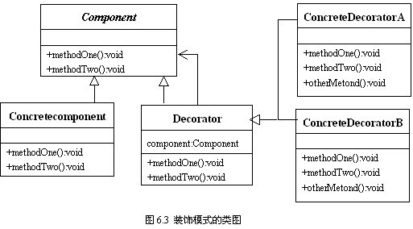
Decorator UML类图
Notes:
讲解顺序：
1）component， concreteComponent
2）Decorator，concreteDecoratorA，concreteDecoratorB，装饰者在原有component改进了功能，但又没有修改原有代码

Slide 7
Decorator结构的描述与使用
1．抽象组件 : Bird.java
public abstract class Bird{
public abstract int fly();
}

Slide 8
Decorator结构的描述与使用
2．具体组件 : Sparrow.java
public class Sparrow extends Bird{
public final int DISTANCE=100;
public int fly(){
return DISTANCE;
}
}

Slide 9
Decorator结构的描述与使用
3. 装饰 （Decorator）: Decorator.java
public abstract class Decorator extends Bird{
protected Bird bird;
public Decorator(){
}
public Decorator(Bird bird){
this.bird=bird;
}
}

Slide 10
Decorator结构的描述与使用
4．具体装饰（ConcreteDecotator）: SparrowDecorator.java
public class SparrowDecorator extends Decorator{
//eleFly方法能飞50米
public final int DISTANCE=50;
SparrowDecorator(Bird bird){
super(bird);
}
public int fly(){
int distance=0;
distance=bird.fly()+eleFly();
return distance;
}
private int eleFly(){ //装饰者新添加的方法
return DISTANCE;
}
}

Slide 11
Decorator结构的描述与使用
5. 应用 Application.java
public class Application{
public void needBird(Bird bird){
int flyDistance=bird.fly();
System.out.println("这只鸟能飞行"+flyDistance +"米");
}
public static void main(String args[]){
Application client=new Application ();
Bird sparrow=new Sparrow();
Bird sparrowDecorator1=
new SparrowDecorator(sparrow);
Bird sparrowDecorator2=
new SparrowDecorator(sparrowDecorator1);
client.needBird(sparrowDecorator1);
client.needBird(sparrowDecorator2);
}
}

Slide 12
Decorator优点
被装饰者和装饰者是松耦合关系。
  由于装饰（Decorator）仅仅依赖于抽象组件（Component），因此具体装饰只知道它要装饰的对象是抽象组件的某一个子类的实例，但不需要知道是哪一个具体子类。
装饰模式满足“开-闭原则”。不必修改具体组件，就可以增加新的针对该具体组件的具体装饰
可以使用多个具体装饰来装饰具体组件的实例。

Slide 13
设计模式-Adapter

Slide 14
Adapter-GOF
适配器模式（别名：包装器）
将一个类的接口转换成客户希望的另外一个接口。Adapter模式使得原本由于接口不兼容而不能一起工作的那些类可以一起工作。
Adapter Pattern(Another Name: Wrapper)
Convert the interface of a class into another interface clients expect. Adapter lets classes work together that couldn't otherwise because of incompatible interfaces.

Slide 15
Adapter概述
适配器模式是将一个类的接口（被适配者）转换成客户希望的另外一个接口（目标）的成熟模式。
该模式中涉及有目标、被适配者和适配器。适配器模式的关键是建立一个适配器，这个适配器实现了目标接口并包含有被适配者的引用。

Slide 16
Adapter案例
用户已有一个两相的插座，但最近用户又有了一个新的三相插座。用户现在已经有一台洗衣机和一台电视机，洗衣机按着三相插座的标准配有三相插头，而电视机按着两相插座的标准配有两相插头（被适配者）。现在用户想用新的三相插座（目标）来使用洗衣机和电视机。

Slide 17
Adapter的结构与使用
结构中包括三种角色
  目标（Target）
  被适配者（Adaptee）
  适配器（Adapter）

Slide 18
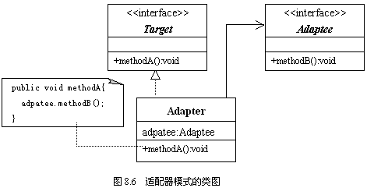
Adapter UML类图
Notes:
仍然保留了target的methodA（）方法，但是调用了adaptee的methodB方法，其中Adapter起到了中转转换的作用；

Slide 19
Adapter的描述与使用
1．目标（Target） : ThreeElectricOutlet.java
public interface ThreeElectricOutlet{
public abstract void connectElectricCurrent();
}

Slide 20
Adapter的描述与使用
2.被适配者（Adaptee）:TwoElectricOutlet.java
public interface TwoElectricOutlet{
public abstract void connectElectricCurrent();
}

Slide 21
Adapter的描述与使用
3．适配器（Adapter） ThreeElectricAdapter.java
public class ThreeElectricAdapter implements ThreeElectricOutlet{
TwoElectricOutlet outlet;
ThreeElectricAdapter(TwoElectricOutlet outlet){
this.outlet=outlet;
}
public void connectElectricCurrent(){
outlet.connectElectricCurrent();
}
}

Slide 22
Adapter的描述与使用
4. 应用 Application.java
class TV implements TwoElectricOutlet{
String name;
TV() { name="长江电视机"; }
TV(String s) { name=s; }
public void connectElectricCurrent(){
turnOn();
}
public void turnOn(){
System.out.println(name+"开始播放节目。");
}
}

Slide 23
Adapter的描述与使用
4. 应用 Application.java
class Wash implements ThreeElectricOutlet{
String name;
Wash() { name="黄河洗衣机"; }
Wash(String s) { name=s; }
public void connectElectricCurrent(){
turnOn();
}
public void turnOn(){
System.out.println(name+"开始洗衣物。");
}
}

Slide 24
Adapter的描述与使用
4. 应用 Application.java
public class Application{
public static void main(String args[]){
ThreeElectricOutlet outlet;
Wash wash=new Wash();
outlet=wash;
System.out.println("使用三相插座接通电流：");
outlet.connectElectricCurrent();
TV tv=new TV();
ThreeElectricAdapter adapter=new ThreeElectricAdapter(tv);
outlet=adapter;
System.out.println("使用三相插座接通电流：");
outlet.connectElectricCurrent();
}
}

Slide 25
Adapter优点
目标（Target）和被适配者（Adaptee）是完全解耦的关系。
适配器模式满足“开-闭原则”。当添加一个实现Adaptee接口的新类时，不必修改Adapter，Adapter就能对这个新类的实例进行适配。

Slide 26
设计模式- Facade

Slide 27
Façade-GOF
外观模式
为系统中的一组接口提供一个一致的界面，Façade模式定义了一个高层接口，这个接口使得这一子系统更加容易使用。
Façade Pattern
Provide a unified interface to a set of interfaces in a subsystem. Facade defines a higher-level interface that makes the subsystem easier to use.

Slide 28
Façade概述
外观模式是简化用户和子系统进行交互的成熟模式，外观模式的关键是为子系统提供一个称作外观的类，该外观类的实例负责和子系统中类的实例打交道。当用户想要和子系统中的若干个类的实例打交道时，可以代替地和子系统的外观类的实例打交道。

Slide 29
Façade案例
邮政系统负责邮寄包裹的子系统包含Check、Weight和Transport类。
  Check类的实例负责对包裹进行安全检查
  Weight类的实例负责根据包裹的重量计算邮资
  Transport类的实例负责为包裹选择运输工具。
因此，一个要邮寄的包裹的用户如果直接和负责邮寄包裹的子系统的类打交道就会非常不方便。

Slide 30
Façade结构与使用
模式的结构中包括两种角色
  子系统（Subsystem）
  外观（Facade）

Slide 31
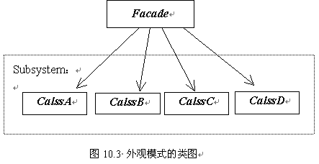
Façade UML图

Slide 32
Façade案例
报社的广告系统有三个类CheckWord、Charge和TypeSetting类，各个类的职责如下：
  CheckWord类负责检查广告内容含有的字符数量；
  Charge类的实例负责计算费用；
  TypeSetting的实例负责对广告进行排版。
使用外观模式简化用户和上述子系统所进行的交互。

Slide 33
Façade描述与使用
1．子系统（Subsystem） : CheckWord.java
public class CheckWord{
public final int basicAmount=85;
String advertisement;
int amount;
public CheckWord(String advertisement){
this.advertisement=advertisement;
}
public void setChargeAmount(){
amount=advertisement.length()+basicAmount; //计算出计费字符数目
}
public int getAmount(){
return amount;
}
}

Slide 34
Façade描述与使用
1. 子系统（Subsystem） : Charge.java
public class Charge{
public final int basicCharge=12;
CheckWord checkWord;
Charge(CheckWord checkWord){
this.checkWord=checkWord;
}
public void giveCharge(){
int charge=checkWord.getAmount()*basicCharge;
System.out.println("广告费用:"+charge+"元");
}
}

Slide 35
Façade描述与使用
1. 子系统（Subsystem）:TypeSeting.java
public class TypeSeting{
String advertisement;
public TypeSeting(String advertisement){
this.advertisement=advertisement;
}
public void typeSeting(){
System.out.println("广告排版格式:");
System.out.println("********");
System.out.println(advertisement);
System.out.println("********");
}
}

Slide 36
Façade描述与使用
2. 外观（Facade）: ClientServerFacade.java
public class ClientServerFacade{
private CheckWord checkWord;
private Charge charge;
private TypeSeting typeSeting;
String advertisement;
public ClientServerFacade(String advertisement){
this.advertisement=advertisement;
checkWord=new CheckWord(advertisement);
charge=new Charge(checkWord);
typeSeting=new TypeSeting(advertisement);
}
public void doAdvertisement(){
checkWord.setChargeAmount();
charge.giveCharge();
typeSeting.typeSeting();
}
}

Slide 37
Façade描述与使用
3．应用 Application.java
public class Application{
public static void main(String args[]){
ClientServerFacade clientFacade;
String clientAdvertisement="鹿花牌洗衣机，价格2356
元，联系电话：1234567";
clientFacade=new ClientServerFacade(clientAdvertisement);
clientFacade.doAdvertisement();
}
}

Slide 38
Façade优点
使客户和子系统中的类无耦合。
外观只是提供了一个更加简洁的界面，并不影响用户直接使用子系统中的类。
子系统中任何类对其方法的内容进行修改，不影响外观的代码。

Slide 39
Composite

Slide 40
Composite模式 - GOF
组合模式
将对象组合成树形结构以表示“部分-整体”的层次结构。Composite使得用户对单个对象和组合对象的使用具有一致性。
Composite Pattern
Compose objects into tree structures to represent part-whole hierarchies. Composite lets clients treat individual objects and compositions of objects uniformly.

Slide 41
Composite概述
组合模式是关于怎样将对象形成树形结构来表现整体和部分的层次结构的成熟模式。使用组合模式，可以让用户以一致的方式处理个体对象和组合对象
组合模式的关键在于无论是个体对象还是组合对象都实现了相同的接口或都是同一个抽象类的子类。

Slide 42
Composite结构与使用
模式的结构中包括三种角色
  抽象组件（Component）
  Composite节点（Composite Node）
  Leaf节点（Leaf Node）

Slide 43
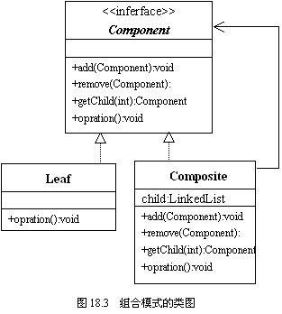
Composite UML图

Slide 44
Composite描述与使用
1．抽象组件（Component） : MilitaryPerson.java
import java.util.*;
public interface MilitaryPerson{
public void add(MilitaryPerson person) ;
public void remove(MilitaryPerson person) ;
public MilitaryPerson getChild(int index);
public Iterator<MilitaryPerson> getAllChildren() ;
public boolean isLeaf();
public double getSalary();
public void setSalary(double salary);
}

Slide 45
Composite描述与使用
2． Composite节点（Composite Node） : MilitaryOfficer.java
import java.util.*;
public class MilitaryOfficer implements MilitaryPerson{
LinkedList<MilitaryPerson> list;
String name;
double salary;
MilitaryOfficer(String name,double salary){
this.name=name;
this.salary=salary;
list=new LinkedList<MilitaryPerson>();
}
public void add(MilitaryPerson person) {
list.add(person);
}
public void remove(MilitaryPerson person){
list.remove(person);
}
public MilitaryPerson getChild(int index) {
return list.get(index);
}
public Iterator<MilitaryPerson> getAllChildren() {
return list.iterator();
}
public boolean isLeaf(){
return false;
}
public double getSalary(){
return salary;
}
public void setSalary(double salary){
this.salary=salary;
}
}

Slide 46
Composite描述与使用
3．Leaf节点（Leaf Node）：MilitarySoldier.java
import java.util.*;
public class MilitarySoldier implements MilitaryPerson{
double salary;
String name;
MilitarySoldier(String name,double salary){
this.name=name;
this.salary=salary;
}
public void add(MilitaryPerson person) {}
public void remove (MilitaryPerson person){}
public MilitaryPerson getChild(int index) {
return null;
}
public Iterator<MilitaryPerson> getAllChildren() {
return null;
}
public boolean isLeaf(){
return true;
}
public double getSalary(){
return salary;
}
public void setSalary(double salary){
this.salary=salary;
}
}

Slide 47
Composite描述与使用
4．应用_1:ComputerSalary.java
import java.util.*;
public class ComputerSalary{
public static double computerSalary(MilitaryPerson person){
double sum=0;
if(person.isLeaf()==true){
sum=sum+person.getSalary();
}
if(person.isLeaf()==false){
sum=sum+person.getSalary();
Iterator<MilitaryPerson> iterator=person.getAllChildren();
while(iterator.hasNext()){
MilitaryPerson p= iterator.next();
sum=sum+computerSalary(p);;
}
}
return sum;
}
}

Slide 48
Composite描述与使用
4．应用_2: Application.java
public class Application{
public static void main(String args[]) {
MilitaryPerson 连长=new MilitaryOfficer("连长",5000);
MilitaryPerson 排长1=new MilitaryOfficer("一排长",4000);
MilitaryPerson 排长2=new MilitaryOfficer("二排长",4000);
MilitaryPerson 班长11=new MilitaryOfficer("一班长",2000);
MilitaryPerson 班长12=new MilitaryOfficer("二班长",2000);
MilitaryPerson 班长13=new MilitaryOfficer("三班长",2000);
MilitaryPerson 班长21=new MilitaryOfficer("一班长",2000);
MilitaryPerson 班长22=new MilitaryOfficer("二班长",2000);
MilitaryPerson 班长23=new MilitaryOfficer("三班长",2000);
MilitaryPerson 班长31=new MilitaryOfficer("一班长",2000);
MilitaryPerson 班长32=new MilitaryOfficer("二班长",2000);
MilitaryPerson 班长33=new MilitaryOfficer("三班长",2000);
MilitaryPerson []士兵=new MilitarySoldier[60];
for(int i=0;i<士兵.length;i++){
士兵[i]=new MilitarySoldier("小兵",1000);
}
连长.add(排长1); 连长.add(排长2);
排长1.add(班长11); 排长1.add(班长12);
排长1.add(班长13); 排长2.add(班长21);
排长2.add(班长22); 排长2.add(班长23);
for(int i=0;i<=9;i++){
班长11.add(士兵[i]); 班长12.add(士兵[i+10]);
班长13.add(士兵[i+20]); 班长21.add(士兵[i+30]);
班长22.add(士兵[i+40]); 班长23.add(士兵[i+50]);
班长31.add(士兵[i+60]); 班长32.add(士兵[i+70]);
班长33.add(士兵[i+80]);
}
System.out.println("一排的军饷:"+ComputerSalary.computerSalary(排长1));
System.out.println("一班的军饷:"+ComputerSalary.computerSalary(班长11));
System.out.println("全连的军饷:"+ComputerSalary.computerSalary(连长));
}
}

Slide 49
Composite优点
组合模式中包含有个体对象和组合对象，并形成树形结构，使用户可以方便地处理个体对象和组合对象。
组合对象和个体对象实现了相同的接口，用户一般不需区分个体对象和组合对象。
当增加新的Composite节点和Leaf节点时，用户的重要代码不需要作出修改。

Slide 51
Bridge-GOF
桥接模式（别名：柄体模式）
将抽象部分与它的实现部分分离，使得它们都可以独立地变化。
Bridge Pattern（Another Name: Handle-Body）
Decouple an abstraction from its implementation so that the two can vary independently.

Slide 52
Bridge概述
桥接模式是关于怎样将抽象部分与它的实现部分分离，使得它们都可以独立地变化的成熟模式。

Slide 53
Bridge结构与使用
模式的结构中包括四种角色：
  抽象（Abstraction）
  实现者（Implementor）
  细化抽象（Refined Abstraction）
  具体实现者（Concrete Implementor）

Slide 54
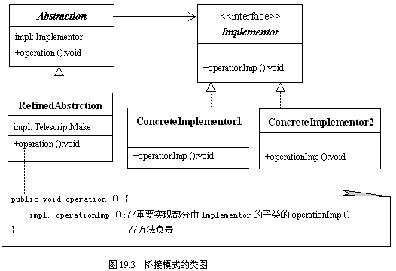
Bridge UML图

Slide 55
Bridge的描述与使用
1．抽象（Abstraction）: ArchitectureCost.java
public abstract class ArchitectureCost{
BuildingDesign design;
double unitPrice;
public abstract double giveCost() ;
}

Slide 56
Bridge的描述与使用
2．实现者（Implementor） : BuildingDesign.java
public interface BuildingDesign{
public double computerArea();
}

Slide 57
Bridge的描述与使用
3．细化抽象（Refined Abstraction）：BuildingCost.java
public class BuildingCost extends ArchitectureCost{
BuildingCost(BuildingDesign design,double unitPrice){
this.design=design;
this.unitPrice=unitPrice;
}
public double giveCost() {
double area=design.computerArea();
return area*unitPrice;
}
}

Slide 58
Bridge的描述与使用
4．具体实现者（Concrete Implementor）：HouseDesign.java
public class HouseDesign implements BuildingDesign{
double width,length;
int floorNumber;
HouseDesign(double width,double length,int floorNumber){
this.width=width;
this.length=length;
this.floorNumber=floorNumber;
}
public double computerArea(){
return width*length*floorNumber;
}
}

Slide 59
Bridge的描述与使用
5．应用 Application.java
public class Application{
public static void main(String args[]) {
double width=63,height=30;
int floorNumber=8;
double unitPrice=6867.38;
BuildingDesign design=new HouseDesign(width,height,floorNumber);
System.out.println("宽"+width+"米，高"+height+"米，层数为"+floorNumber);
ArchitectureCost cost=new BuildingCost(design,unitPrice);
double price=cost.giveCost();
System.out.printf("每平米造价："+unitPrice+"元的商业楼的建设成本：%.2f元\n",price);
width=52;
height=28;
floorNumber=6;
unitPrice=2687.88;
design=new HouseDesign(width,height,floorNumber);
System.out.println("宽"+width+"米，高"+height+"米，层数为"+floorNumber);
cost=new BuildingCost(design,unitPrice);
price=cost.giveCost();
System.out.printf("每平米造价："+unitPrice+"元的住宅楼的建设成本：%.2f元\n",price);
}
}

Slide 60
Bridge优点
桥接模式分离实现与抽象，使得抽象和实现可以独立的扩展。当修改实现的代码时，不影响抽象的代码，反之也一样。比如，对于19.2.2中的例子，如果具体实现者HouseDesign类决定将面积的计算加上一个额外的值，即修改了computerArea()方法，那么并不影响到细化抽象者的代码，反之，如果抽象者决定增加一个参与计算的参数：adjust，即细化抽象者修改代码，在计算成本时通过设置该参数的值来计算成本，那么并不影响实现着者的代码。
满足开闭-原则。抽象和实现者处于同层次，使得系统可独立地扩展这两个层次。增加新的具体实现者，不需要修改细化抽象，反之增加新的细化抽象也不需要修改具体实现。

Slide 62
Bridge概述
一个对象的状态依赖于它的成员变量的取值情况。对象在不同的运行环境或运行时刻，可能具有不同的状态。在许多情况下，对象调用方法所产生的行为效果依赖于它当时的状态。
状态模式的关键是将对象的状态封装成为独立的类，对象调用方法时，可以委托当前对象所具有的状态（对象）调用相应的方法，使得当前对象看起来好像修改了它的类。

Slide 63
Bridge案例
class Thermometer{//温度计类
double temputer;
public void showMessage(){
if( temperature<=-20 )
System.out.println(“现在温度是：”+temputer);
else(temperature>=30)
System.out.println(“现在温度是：”+temputer);
}
}//如果用户要求temperature>60……？//分离对象状态

Slide 64
Bridge结构与使用
模式的结构中包括三种角色
  环境（Context）
  抽象状态（State）
  具体状态（Concrete State）

Slide 65
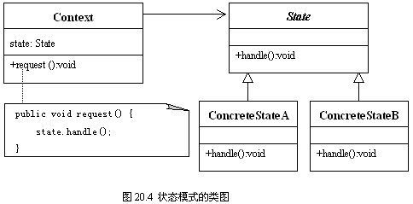
Bridge UML图

Slide 66
Bridge描述与使用
1．环境（Context）: Thermometer.java
public class Thermometer{
TemperatureState state;
public void showMessage(){
System.out.println("***********");
state.showTemperature();
System.out.println("***********");
}
public void setState(TemperatureState state){
this.state=state;
}
}
Notes:
将数据封封装子啊另个一状态类中，且都是抽象状态的子状态

Slide 67
Bridge描述与使用
1．环境（Context）: Thermometer.java
public class Thermometer{
TemperatureState state;
public void showMessage(){
System.out.println("***********");
state.showTemperature();
System.out.println("***********");
}
public void setState(TemperatureState state){
this.state=state;
}
}
Notes:
将数据封封装子啊另个一状态类中，且都是抽象状态的子状态

Slide 68
Bridge描述与使用
2．抽象状态（State）: TemperatureState.java
public interface TemperatureState{
public void showTemperature();
}
Notes:
将数据封封装子啊另个一状态类中，且都是抽象状态的子状态

Slide 69
Bridge描述与使用
2．抽象状态（State）: TemperatureState.java
public interface TemperatureState{
public void showTemperature();
}
Notes:
将数据封封装子啊另个一状态类中，且都是抽象状态的子状态

Slide 70
Bridge描述与使用
3．具体状态（Concrete State）：LowState.java
public class LowState implements TemperatureState{
double n=0;
LowState(double n){
if(n<=0)
this.n=n;
}
public void showTemperature(){
System.out.println("现在温度是"+n+"属于低温度");
}
}
Notes:
将数据封封装子啊另个一状态类中，且都是抽象状态的子状态

Slide 71
Bridge描述与使用
3．具体状态（Concrete State）： MiddleState.java
public class MiddleState implements TemperatureState{
double n=15;
MiddleState(int n){
if(n>0&&n<26)
this.n=n;
}
public void showTemperature(){
System.out.println("现在温度是"+n+"属于正常温度");
}
}
Notes:
将数据封封装子啊另个一状态类中，且都是抽象状态的子状态

Slide 72
Bridge描述与使用
3．具体状态（Concrete State）： HeightState.java
public class HeightState implements TemperatureState{
double n=39;
HeightState(int n){
if(n>=39)
this.n=n;
}
public void showTemperature(){
System.out.println("现在温度是"+n+"属于高温度");
}
}
Notes:
将数据封封装子啊另个一状态类中，且都是抽象状态的子状态

Slide 73
Bridge描述与使用
4．应用 Application.java
public class Application{
public static void main(String args[]) {
TemperatureState state=new LowState(-12);
Thermometer thermometer=new Thermometer();
thermometer.setState(state);
thermometer.showMessage();
state=new MiddleState(20);
thermometer.setState(state);
thermometer.showMessage();
state=new HeightState(39);
thermometer.setState(state);
thermometer.showMessage();
}
}
Notes:
将数据封封装子啊另个一状态类中，且都是抽象状态的子状态

Slide 74
Bridge优点
使用一个类封装对象的一种状态，很容易增加新的状态。
在状态模式中，环境（context）中不必出现大量的条件判断语句。环境（context）实例所呈现的状态变得更加清晰、容易理解。
使用状态模式可以让用户程序很方便的切换环境（context）实例的状态。
使用状态模式不会让环境（context）的实例中出现内部状态不一致的情况。
当状态对象没有实例变量时，环境（context）的各个实例可以共x享一个状态对象。
Notes:
将数据封封装子啊另个一状态类中，且都是抽象状态的子状态

Slide 76
Proxy - GOF
代理模式
为其他对象提供一种代理以控制对这个对象的访问。
Proxy Pattern
Provide a surrogate or placeholder for another object to control access to it.

Slide 77
Proxy 概述
代理模式是为对象提供一个代理，代理可以控制对它所代理的对象的访问。
用户输入三个代表三角形三边长度的数值，代理对象验证用户输入的三个数值是否能构成三角形，如果能构成三角形，就创建一个三角形对象，并让三角形对象计算自身的面积。

Slide 78
Proxy的结构与使用
模式的结构中包括三种角色
  抽象主题（Subject）
  实际主题（RealSubject）
  代理（Proxy）

Slide 79
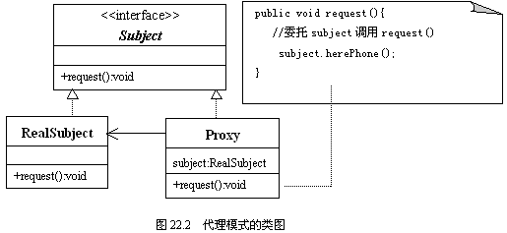
Proxy UML图

Slide 80
Proxy的描述与使用
1．抽象主题（Subject）: Geometry.java
public interface Geometry{
public double getArea();
}

Slide 81
Proxy的描述与使用
2.具体主题（Concrete Subject）: Trangle.java
public class Triangle implements Geometry{
double sideA,sideB,sideC,area;
public Triangle(double a,double b,double c) {
sideA=a;
sideB=b;
sideC=c;
}
public double getArea(){
double p=(sideA+sideB+sideC)/2.0;
area=Math.sqrt(p*(p-sideA)*(p-sideB)*(p-sideC)) ;
return area;
}
}

Slide 82
Proxy的描述与使用
3．代理（Proxy）：TriangleProxy.java
public class TriangleProxy implements Geometry{
double sideA,sideB,sideC;
Triangle triangle;
public void setABC(double a,double b,double c) {
sideA=a; sideB=b; sideC=c;
}
public double getArea(){
if( sideA+sideB>sideC
&&sideA+sideC>sideB
&&sideB+sideC>sideA){
triangle=new Triangle(sideA,sideB,sideC);
double area=triangle.getArea();
return area;
}
else return -1;
}
}

Slide 83
Proxy的描述与使用
4．应用 Application.java
import java.util.Scanner;
public class Application{
public static void main(String args[]) {
Scanner reader=new Scanner(System.in);
System.out.println("请输入三个数，每输入一个数回车确认");
double a=-1,b=-1,c=-1;
a=reader.nextDouble();
b=reader.nextDouble();
c=reader.nextDouble();
TriangleProxy proxy=new TriangleProxy();
proxy.setABC(a,b,c);
double area=proxy.getArea();
System.out.println("面积是："+area);
}
}

Slide 84
Proxy优点
代理模式可以屏蔽用户真正请求的对象，使用户程序和真正的对象之间解耦。
使用代理来担当那些创建耗时的对象的替身。

Slide 86
Flyweight - GOF
享元模式
运用共享技术有效地支持大量细粒度的对象。
Flyweight Pattern
Use sharing to support large numbers of fine-grained objects efficiently.

Slide 87
Flyweight 概述
一个类中的成员变量表明该类所创建的对象所具有的属性，在某些程序设计中我们可能用一个类创建若干个对象，但是我们发现这些对象的一个共同特点是它们有一部分属性的取值必须是完全相同的。

Slide 88
Flyweight的结构与使用
模式的结构中包括三种角色
  享元接口（Flyweight）
  具体享元（Concrete Flyweight）
  享元工厂（Flyweight Factory）

Slide 89
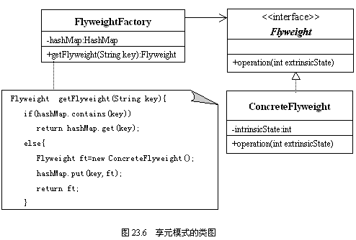
Flyweight的UML图

Slide 90
Flyweight的描述与使用
1．享元接口（Flyweight）: Flyweight.java
public interface Flyweight{
public double getHeight();
public double getWidth();
public double getLength();
public void printMess(String mess);
}

Slide 91
Flyweight的描述与使用
2．享元工厂（FlyweightFactory）: FlyweightFactory.java
import java.util.HashMap;
public class FlyweightFactory{
private HashMap<String,Flyweight> hashMap;
static FlyweightFactory factory=new FlyweightFactory();
private FlyweightFactory(){
hashMap=new HashMap<String,Flyweight>();
}
public static FlyweightFactory getFactory(){
return factory;
}
public synchronized Flyweight getFlyweight(String key){
if(hashMap.containsKey(key))
return hashMap.get(key);
else{
double width=0,height=0,length=0;
String [] str=key.split("#");
width=Double.parseDouble(str[0]);
height=Double.parseDouble(str[1]);
length=Double.parseDouble(str[2]);
Flyweight ft=new ConcreteFlyweight(width,height,length);
hashMap.put(key,ft);
return ft;
}
}

Slide 92
Flyweight的描述与使用
3．具体享元: ConcreteFlyweight.java
class ConcreteFlyweight implements Flyweight{
private double width;
private double height;
private double length;
private ConcreteFlyweight(double width,double height,double length){
this.width=width; this.height=height; this.length=length;
}
public double getHeight(){
return height;
}
public double getWidth(){
return width;
}
public double getLength(){
return length;
}
public void printMess(String mess){
System.out.print(mess);
System.out.print(" 宽度："+width);
System.out.print(" 高度："+height);
System.out.println("长度："+length);
}
}
}

Slide 93
Flyweight的描述与使用
4．应用: Application.java
public class Application{
public static void main(String args[]) {
FlyweightFactory factory=FlyweightFactory.getFactory();
double width=1.82,height=1.47,length=5.12;
String key=""+width+"#"+height+"#"+length;
Flyweight flyweight=factory.getFlyweight(key);
Car audiA6One=new Car(flyweight,"奥迪A6","黑色",128);
Car audiA6Two=new Car(flyweight,"奥迪A6","灰色",160);
audiA6One.print();
audiA6Two.print();
width=1.77;
height=1.45;
length=4.63;
key=""+width+"#"+height+"#"+length;
flyweight=factory.getFlyweight(key);
Car audiA4One=new Car(flyweight,"奥迪A4","蓝色",126);
Car audiA4Two=new Car(flyweight,"奥迪A4","红色",138);
flyweight.printMess(" 名称：奥迪A4 颜色：蓝色 功率：126");
flyweight.printMess(" 名称：奥迪A4 颜色：红色 功率：138");
}
}

Slide 94
Flyweight的描述与使用
4．应用: Car.java
public class Car{
Flyweight flyweight;
String name, color;
int power;
Car(Flyweight flyweight,String name,String color,int power){
this.flyweight=flyweight;
this.name=name;
this.color=color;
this.power=power;
}
public void print(){
System.out.print(" 名称："+name);
System.out.print(" 颜色："+color);
System.out.print(" 功率："+power);
System.out.print(" 宽度："+flyweight.getWidth());
System.out.print(" 高度："+flyweight.getHeight());
System.out.println("长度："+flyweight.getLength());
}
}

Slide 95
Flyweight的优点
使用享元可以节省内存的开销，特别适合处理大量细粒度对象，这些对象的许多属性值是相同的，而且一旦创建则不容许修改。
享元模式中的享元可以使用方法的参数接受外部状态中的数据，但外部状态数据不会干扰到享元中的内部数据，这就使得享元可以在不同的环境中被共享。

